Slide 1
ĐỒ án tốt nghiệp
NGHIÊN CỨU VÀ PHÁT TRIỂN BỘ ĐIỀU KHIỂN CHO ĐỘNG CƠ BLDC SỬ DỤNG PHƯƠNG PHÁP FOC
SVTH : Hà Duy Phương MSSV: 105200464
Đinh Lê Trung Nguyên 105200461
Lớp : 20TDHCLC3
GVHD: T.s Nguyễn Khánh Quang
T.s Nguyễn Đăng Khoa
Đà Nẵng, 06/2025

Slide 2
Nội dung:
1. Tổng quan đề tài
2. Cơ sở lý thuyết
3. Thiết kế hệ thống
4. Kết quả - thực nghiệm
5. Kết luận và hướng phát triển

Slide 3
1. Tông quan đề tài
1.1. Giới thiệu động cơ điện
Notes:
Để bắt đầu phần trình bày hôm nay, em xin giới thiệu sơ lược về phân loại các loại động cơ điện – đây là cơ sở để chúng ta thấy được vị trí và vai trò của động cơ BLDC trong tổng thể các loại động cơ đang được sử dụng hiện nay.
Sơ đồ phân loại tổng quát các loại động cơ điện, được chia thành hai nhóm chính theo loại nguồn cấp: Động cơ một chiều (DC) và Động cơ xoay chiều (AC). nhưng trong phạm vi đề tài này, em tập trung hoàn toàn vào động cơ 1 chiều.
Động cơ DC: Động cơ có chổi than (Brushed Motor), Động cơ không chổi than (Brushless Motor). Tuy nhiên, hạn chế lớn nhất của các động cơ có chổi than là việc sử dụng chổi than và cổ góp, gây ra ma sát cơ khí, hao mòn, nhiễu điện từ và cần bảo trì thường xuyên. Chính vì vậy, để khắc phục các nhược điểm đó, động cơ không chổi than – Brushless DC Motor (BLDC) đã được phát triển.BLDC là một dạng động cơ DC nhưng loại bỏ hoàn toàn chổi than, thay vào đó sử dụng mạch điện tử để điều khiển dòng điện chuyển đổi trong cuộn dây stato, dựa vào vị trí rotor được xác định qua cảm biến hoặc tính toán gián tiếp

Slide 4
1.2. Mục tiêu đề tài
Nghiên cứu, thiết kế và xây dựng hệ thống điều khiển BLDC sử dụng phương pháp FOC điều khiển chính xác vị trí động cơ. Thông qua đề tài, người thực hiện sẽ:
Tìm hiểu cấu tạo, nguyên lý hoạt động và đặc tính điều khiển của động cơ BLDC.
Nắm bắt nguyên lý và quy trình điều khiển theo phương pháp FOC.
Thiết kế và lập trình hệ thống điều khiển động cơ dựa trên vi điều khiển STM32.
Ứng dụng cảm biến từ tính để đo chính xác vị trí rotor.
Xây dựng mô hình vòng điều khiển khép kín (tốc độ, vị trí) sử dụng PID và thực hiện điều chế tín hiệu PWM điều khiển mạch công suất.

Slide 5
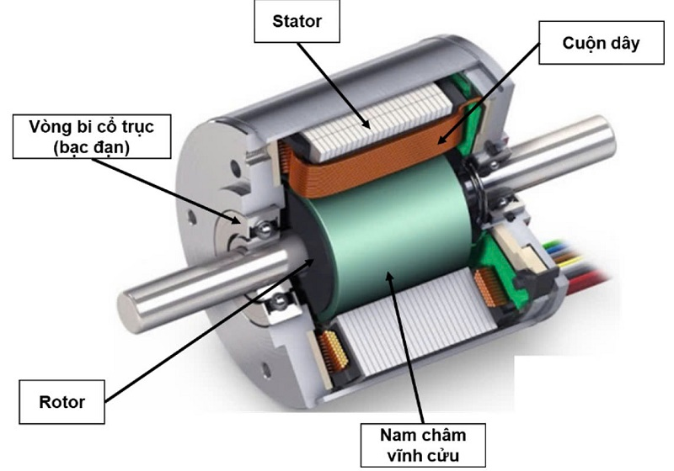
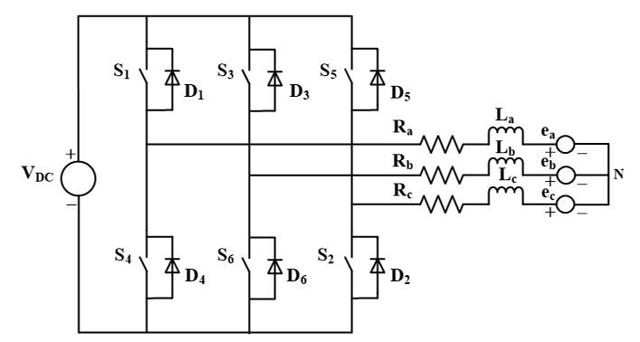
2. Cơ sở lý thuyết
2.1. Cấu tạo động cơ không chổi than (BLDC)
Notes:
Trong các phần tiếp theo, em sẽ đi sâu vào phân tích nguyên lý hoạt động, mô hình điều khiển động cơ BLDC : Bên trái là hình ảnh cấu trúc vật lý 3D của một động cơ BLDC, Bên phải là sơ đồ mạch lực điều khiển 3 pha của động cơ BLDC.
Cấu tạo phần cơ khí của động cơ BLDC: Một động cơ BLDC thường gồm hai bộ phận chính: Stator (Phần tĩnh) và Rotor (Phần quay).
- Stator: Gồm lõi thép xếp lớp và các cuộn dây đồng quấn quanh, tương tự như trong động cơ AC 3 pha. Các cuộn dây này được sắp xếp theo cấu trúc 3 pha (U, V, W), và sẽ được cấp điện xoay vòng nhờ mạch điều khiển để tạo ra từ trường quay.
Rotor: Rotor là phần quay, được gắn với nam châm vĩnh cửu (Permanent Magnet), có thể có từ 2 đến 8 cặp cực từ. Tùy theo thiết kế, rotor có thể nằm trong hoặc ngoài stator (inner rotor hoặc outer rotor).
Vòng bi (vòng ổ trục):Giúp rotor quay trơn tru, giảm ma sát, tăng độ bền và hiệu suất.
2. Mạch điều khiển BLDC sử dụng một bộ nghịch lưu 3 pha. Nguồn cấp là nguồn DC (VDC), sau đó được chuyển đổi thành tín hiệu điện 3 pha điều chế phù hợp để quay rotor

Slide 6
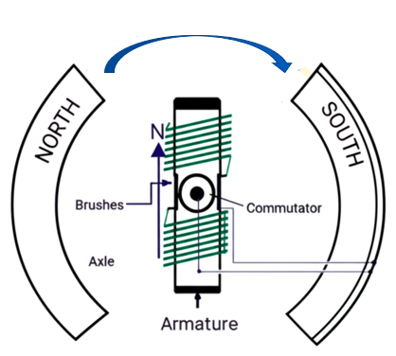
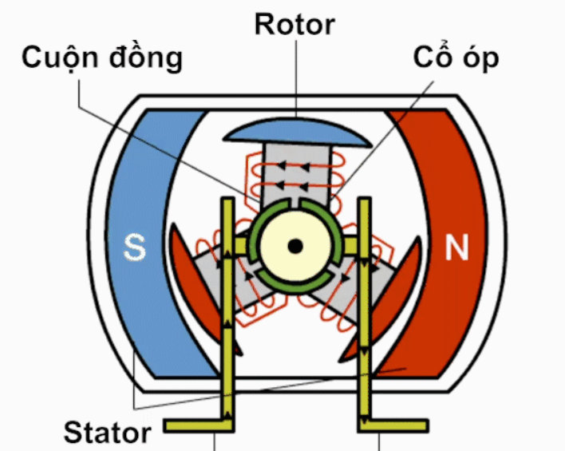
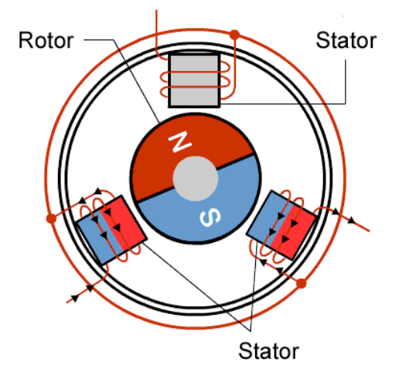
So sánh động cơ có chổi than và không chổi than BLDC
Có chổi than
Không chổi than
Notes:
1. Động cơ có chổi than (Brushed DC Motor) –Nguyên lý hoạt động: dòng điện đi vào phần ứng (rotor) thông qua bộ góp (commutator) và chổi than (brushes). Từ trường kích thích được tạo từ nam châm vĩnh cửu ở stator. Chổi than và cổ góp quay theo trục rotor để đảo chiều dòng điện, giúp rotor quay liên tục. Nhược điểm lớn nhất của loại động cơ này là:Chổi than bị mài mòn theo thời gian do ma sát cơ học.Gây nhiễu điện từ, tia lửa điện, và cần bảo trì định kỳ
2. Động cơ không chổi than (BLDC) – Hình bên phải: Trong động cơ BLDC, Không sử dụng chổi than, thay vào đó mạch điện tử điều khiển bên ngoài sẽ đảm nhận nhiệm vụ “chuyển mạch” bằng cách cấp dòng điện thích hợp vào các pha. Vị trí rotor được xác định bằng cảm biến vị trí hoặc thuật toán điều khiển không cảm biến (sensorless), từ đó tạo mô-men quay chính xác.
Trong động cơ chổi than, việc chuyển đổi dòng điện và tạo ra từ trường quay được thực hiện cơ học thông qua chổi than và cổ góp.Trong khi đó, động cơ BLDC thực hiện điều này bằng mạch điều khiển điện tử, nên hoạt động chính xác hơn, ít hao mòn hơn và hiệu suất cao hơn.

Slide 7
Ưu điểm không sử dụng chổi than
Hiệu suất cao
Giảm tiếng ồn, hoạt động êm ái
Khả năng điều khiển tốt
Tuổi thọ cao
Không sử dụng chổi than
Notes:
Sau khi đã so sánh động cơ có chổi than và động cơ không chổi than (BLDC), chúng ta có thể thấy rằng việc loại bỏ chổi than chính là một yếu tố quan trọng tạo nên ưu thế vượt trội của động cơ BLDC. Sau đây là những lợi ích rõ rệt khi không sử dụng chổi than:
Hiệu suất cao: Khi không còn ma sát cơ học giữa chổi than và cổ góp, năng lượng không bị thất thoát do nhiệt và ma sát, giúp BLDC đạt hiệu suất chuyển đổi điện – cơ cao hơn. Điều này đặc biệt quan trọng với các ứng dụng yêu cầu hiệu suất cao như xe điện, máy bay không người lái.
2. Tuổi thọ cao: Chổi than trong động cơ truyền thống bị mài mòn theo thời gian, là nguyên nhân chính khiến động cơ phải dừng hoạt động để thay thế. Việc loại bỏ chổi than giúp BLDC có tuổi thọ lâu dài hơn, hoạt động bền bỉ hơn trong môi trường công nghiệp hoặc thiết bị di động.
3. Giảm tiếng ồn, hoạt động êm ái: Khi không còn sự tiếp xúc cơ học liên tục giữa chổi than và cổ góp, tiếng ồn vận hành được giảm rõ rệt. Động cơ BLDC hoạt động mượt mà và yên tĩnh, rất phù hợp với các thiết bị như: camera gimbal, thiết bị y tế, hoặc robot làm việc gần con người.
4. Khả năng điều khiển tốt: Động cơ BLDC được điều khiển bằng vi điều khiển hoặc driver điện tử, có thể áp dụng các thuật toán điều khiển hiện đại như FOC (Field Oriented Control), PID, hoặc điều khiển vector. Nhờ đó, BLDC có thể điều khiển tốc độ và vị trí chính xác, phản ứng nhanh, phù hợp với các hệ thống cần độ chính xác cao.
Chính vì những ưu điểm nổi bật này mà động cơ không chổi than – đặc biệt là BLDC – đang dần thay thế động cơ có chổi than trong nhiều lĩnh vực.

Slide 8
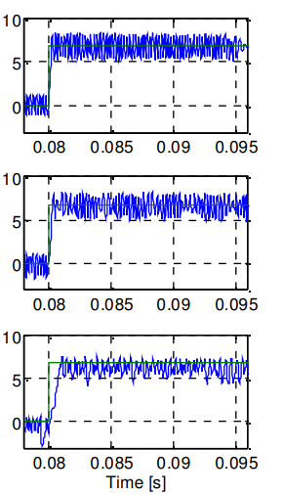
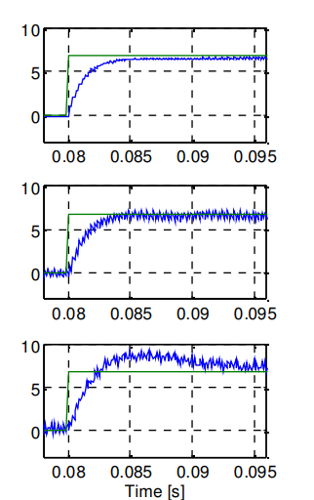
2.2 Phương pháp FOC
So sánh DTC và FOC
Notes:
Độ dao động mô-men xoắn của DTC (bên trái) và FOC (bên phải):
– 0 rad/s (hàng trên), – 300 rad/s (hàng giữa), – 1200 rad/s (hàng dưới).
1. Ở cột bên trái, là kết quả phản hồi của hệ thống điều khiển DTC. Ta có thể thấy rằng mô-men và dòng điện dao động mạnh hơn, tín hiệu phản hồi rung nhiều, và tốc độ hội tụ về giá trị đặt không mượt.
2. Ở cột bên phải, là phản hồi của hệ thống điều khiển bằng FOC. Tín hiệu mượt mà, ít gợn sóng, thời gian quá độ nhanh, phản ứng hệ thống ổn định hơn.
Với các ứng dụng yêu cầu điều khiển vị trí, mô-men mượt mà và chính xác cao, đặc biệt là với động cơ BLDC loại gimbal – việc điều khiển mô-men ổn định, giảm dao động và điều khiển vị trí mượt là rất quan trọng.Do đó, đề tài của em lựa chọn phương pháp FOC – Field Oriented Control để phát triển bộ điều khiển cho động cơ BLDC.

Slide 9
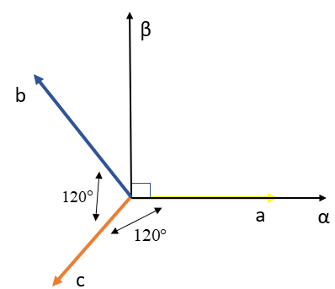
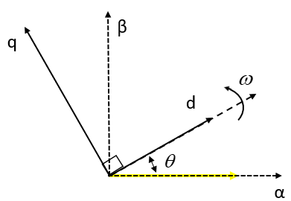
Nguyên lý hoạt động của FOC trong động cơ BLDC
Clark
Park
Notes:
- Bắt đầu bằng cách đo dòng điện ba pha của động cơ BLDC. Các dòng điện này rất cần thiết để hiểu trạng thái hoạt động hiện tại của động cơ. Dòng điện ba pha được chuyển đổi thành các thành phần trục d và trục q giúp đơn giản hóa quá trình điều khiển bằng cách tách các dòng điện tạo ra mô-men xoắn và từ thông.
- Dòng điện trục q (tạo mô-men xoắn) và dòng điện trục d (tạo thông lượng) được điều chỉnh bằng Bộ điều khiển tích phân tỷ lệ (PI). Bộ điều khiển này điều chỉnh điện áp của động cơ BLDC để duy trì các điều kiện vận hành mong muốn. Dòng điện trục d và trục q được điều chỉnh được chuyển đổi trở lại thành dòng điện ba pha bằng cách sử dụng phép biến đổi Clarke và Park ngược.
- Các tín hiệu đầu ra được truyền qua hệ thống điều chế độ rộng xung (PWM), tạo ra các tín hiệu cho bộ biến tần của động cơ. Cuối cùng, bộ biến tần chuyển đổi các tín hiệu điều khiển từ PWM thành tín hiệu điện áp ba pha để điều khiển động cơ và hoàn thành vòng lặp FOC.
Các bước thực hiện trong FOC:
(1) Đo dòng 3 pha: Ia,Ib,IcI_a, I_b, I_cIa​,Ib​,Ic​
(2) Clark Transform: chuyển dòng 3 pha → hệ tọa độ 2 pha α, β
(3) Park Transform: chuyển α, β → hệ tọa độ quay d, q (dựa vào góc rotor θ)
(4) Điều khiển dòng d và q: dùng bộ điều khiển PID hoặc PI để tạo điện áp Vd,Vq
(5) Park nghịch + Clark nghịch: chuyển Vd,Vq→ Vα,Vβ​ → Va​,Vb​,Vc​
(6) PWM: tạo tín hiệu PWM tương ứng để điều khiển inverter

Slide 10
Tối ưu hóa từ trường của động cơ BLDC, giúp giảm tổn thất và cải thiện hiệu suất tổng thể.
FOC cho phép kiểm soát hiệu suất của động cơ cực kỳ chính xác
Thích ứng nhanh với những thay đổi về tải và tốc độ, mang lại khả năng kiểm soát nhanh chóng và chính xác
Cho phép động cơ BLDC hoạt động hiệu quả ở nhiều tốc độ khác nhau, từ vòng tua máy thấp đến các ứng dụng tốc độ cao.
Ưu điểm của phương pháp FOC
Notes:
🔹 Thứ nhất, FOC cho phép tối ưu hóa từ trường trong động cơ, giúp giảm tổn thất và cải thiện hiệu suất tổng thể. Điều này đặc biệt quan trọng trong các ứng dụng yêu cầu tiết kiệm năng lượng hoặc thời gian sử dụng pin dài.
🔹 Thứ hai, FOC mang lại khả năng điều khiển chính xác mô-men và tốc độ động cơ, phù hợp cho các ứng dụng cần độ chính xác cao như robot, camera gimbal, hoặc CNC.
🔹 Thứ ba, hệ thống điều khiển FOC có thể thích ứng nhanh với các thay đổi tải và tốc độ, nhờ khả năng điều khiển động học theo thời gian thực.
🔹 Cuối cùng, FOC giúp động cơ BLDC hoạt động hiệu quả ở nhiều dải tốc độ khác nhau, từ tốc độ rất thấp đến tốc độ cao, mở rộng phạm vi ứng dụng từ thiết bị dân dụng cho đến các hệ thống công nghiệp yêu cầu tốc độ cao.

Slide 11
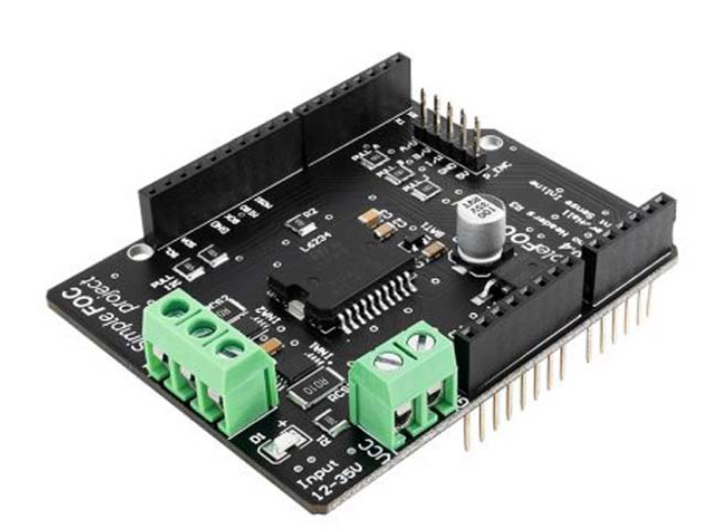
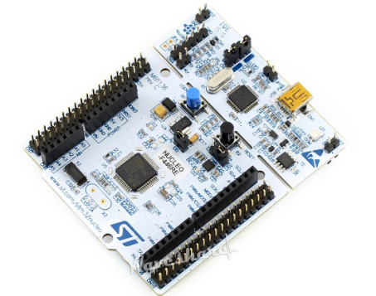
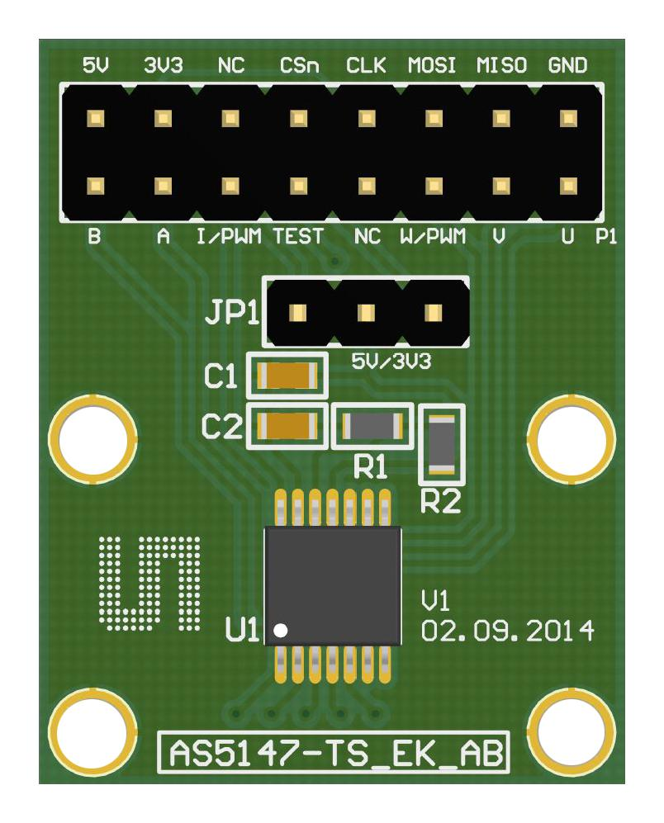
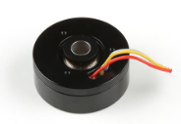
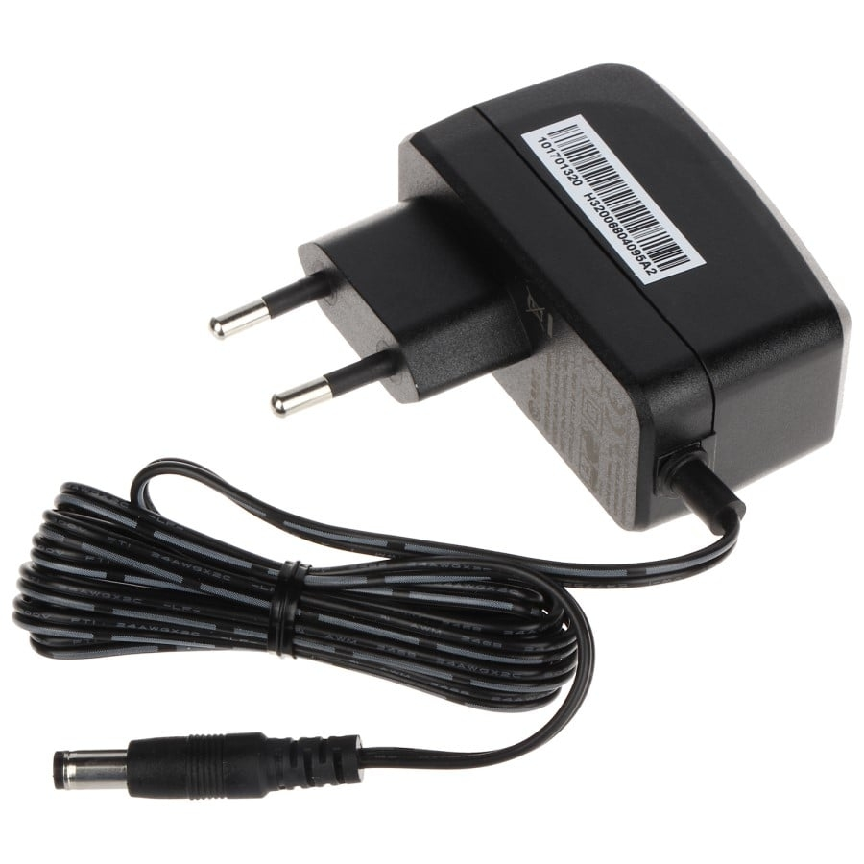
3. Thiết kế hệ thống
3.1 Sơ đồ phần cứng

Slide 12

3.2 Phần mềm điều khiển
Cấu hình Timer 1 (TIM1) – Tạo xung PWM 3 pha
Cấu hình SPI1 - Giao tiếp với Encoder
Cấu hình ADC1 - Đo dòng điện 3 pha
Cấu hình ADC2 - Đo điện áp nguồn
Cấu hình NVIC (Interrupt) – Ngắt từ Timer gọi vòng điều khiển dòng

Slide 13
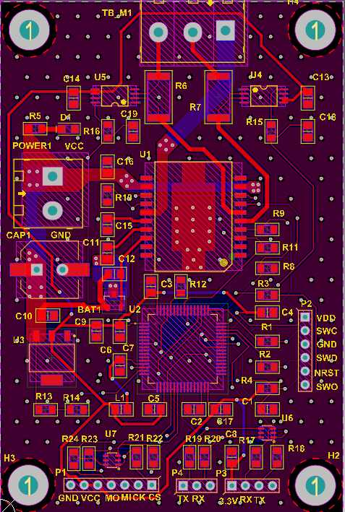
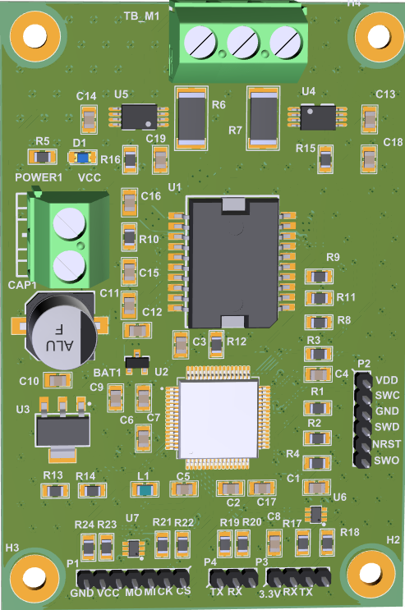
3.3 Thiết kế mạch tích hợp
Layout mạch tích hợp FOC

Slide 14
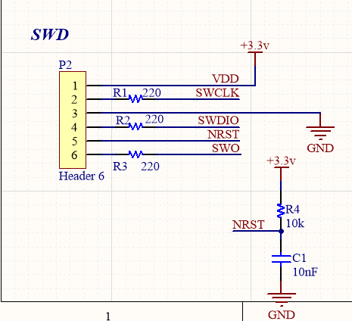
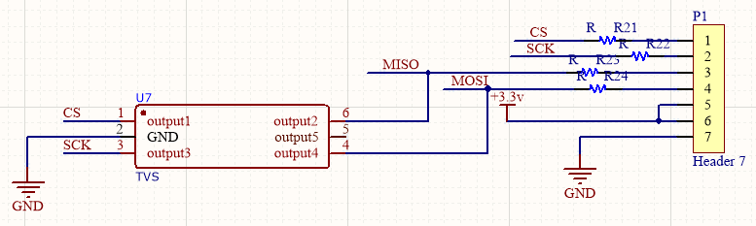
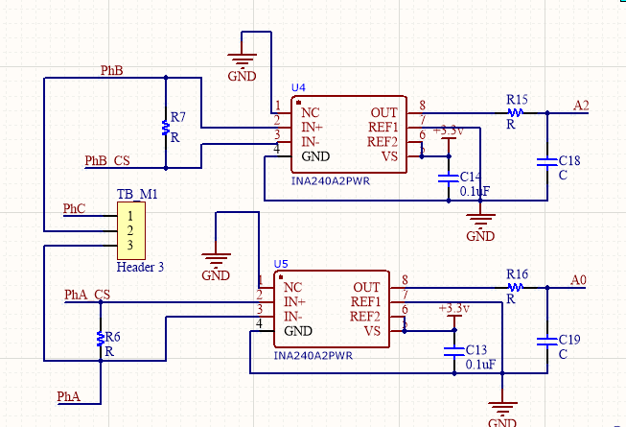
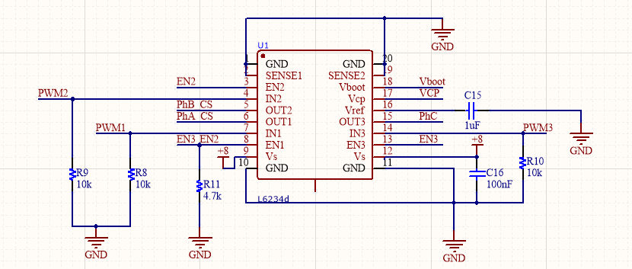
Schematic mạch tích hợp FOC

Slide 15
4. Kết quả thực nghiệm
4.1 Sơ đồ cấu trúc hệ thống điều khiển động cơ BLDC sử dụng thuật toán FOC

Slide 16
4.2 Lưu đồ thuật toán

Slide 17
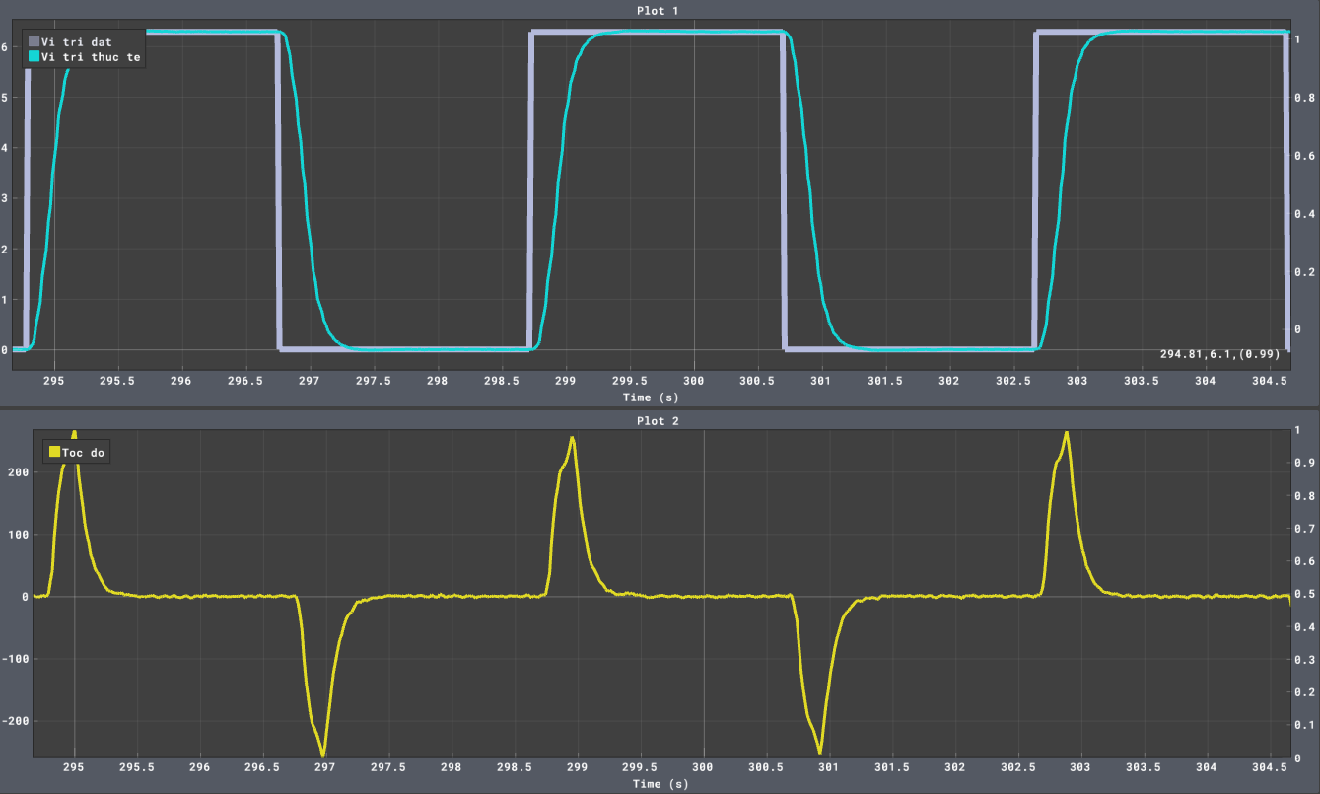
Đồ thị với vị trí đặt
4.3 Kết quả thực nghiệm
Đồ thị với vị trí đặt ±2п

Slide 18
5. Kết luận và hướng phát triển
5.1 Kết luận
Hệ thống có khả năng bám góc chính xác và ổn định: Góc vị trí thực tế của động cơ bám rất sát với góc đặt trong toàn bộ quá trình thử nghiệm, bao gồm cả chuyển đổi giữa các vị trí khác nhau.
Thời gian quá độ ngắn và ổn định: Hệ thống đạt được vị trí mục tiêu trong khoảng thời gian từ 0.3 – 0.5 giây, cho thấy khả năng đáp ứng nhanh và điều chỉnh hiệu quả của bộ điều khiển.
Không xuất hiện dao động lớn và không vượt ngưỡng: Trong giai đoạn chuyển tiếp, góc thực tế không có hiện tượng vọt quá (overshoot) đáng kể, chứng minh tính ổn định và tin cậy của giải thuật điều khiển.
Tốc độ điều khiển phản ánh đúng yêu cầu điều khiển vị trí: Trong giai đoạn thay đổi vị trí, tốc độ động cơ tăng mạnh trong thời gian ngắn để đáp ứng yêu cầu đạt vị trí mới. Sau đó, tốc độ tiệm cận về 0 để giữ vị trí, thể hiện hiệu quả của vòng điều khiển tốc độ lồng trong vòng điều khiển vị trí.
Tính lặp lại cao và hoạt động đồng nhất: Kết quả thử nghiệm qua nhiều chu kỳ cho thấy hệ thống có phản ứng lặp lại và không bị sai lệch, phù hợp với yêu cầu về độ tin cậy.

Slide 19
5.2 Hướng phát triển
Tối ưu bộ điều khiển PID tự động theo thời gian thực: Hiện tại các hệ số PID được điều chỉnh thủ công, việc áp dụng các giải thuật tự động như tự điều chỉnh tham số (auto-tuning) hoặc bộ điều khiển thích nghi có thể cải thiện hiệu suất và khả năng thích ứng.
Phát triển thuật toán điều khiển nâng cao hơn: Có thể tích hợp các kỹ thuật điều khiển hiện đại như điều khiển mờ (fuzzy), điều khiển trượt (sliding mode), hoặc điều khiển dự báo (MPC) để nâng cao độ bám và chống nhiễu.
Thực hiện giám sát và điều khiển từ xa: Tích hợp giao tiếp UART hoặc CAN để điều khiển từ xa, hoặc kết nối với hệ thống SCADA giúp mở rộng ứng dụng trong công nghiệp.
Nghiên cứu và áp dụng thuật toán điều khiển không cảm biến (Sensorless FOC) giúp giảm chi phí phần cứng và tăng tính ứng dụng trong môi trường khắc nghiệt (nơi không thể gắn cảm biến).
Thử nghiệm bộ điều khiển trong các ứng dụng thực tế như gimbal ổn định camera, cánh tay robot hoặc thiết bị bay không người lái (drone) để kiểm chứng tính linh hoạt và khả năng ứng dụng của hệ thống.

Slide 20

Thanks for watching

